Slide 1

Arquitectura de computadores II
Coherencia de cache
Gerardo Zeledón Martínez
Carné: 2016243863

Slide 2
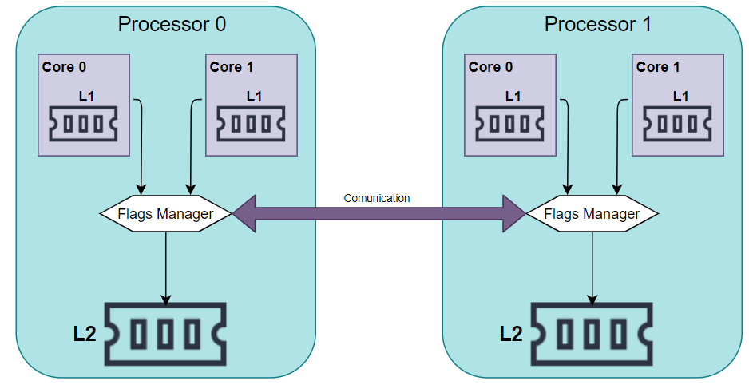

Slide 3
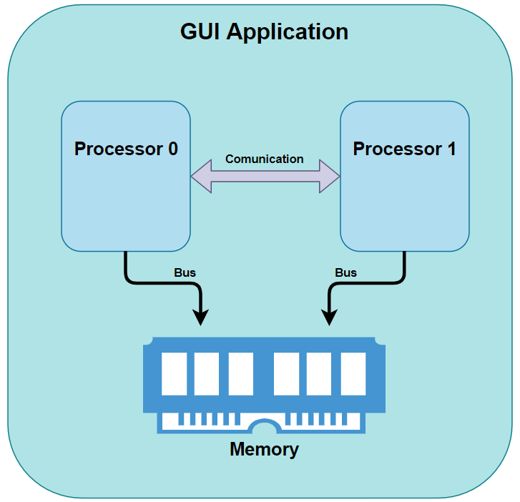

Slide 4
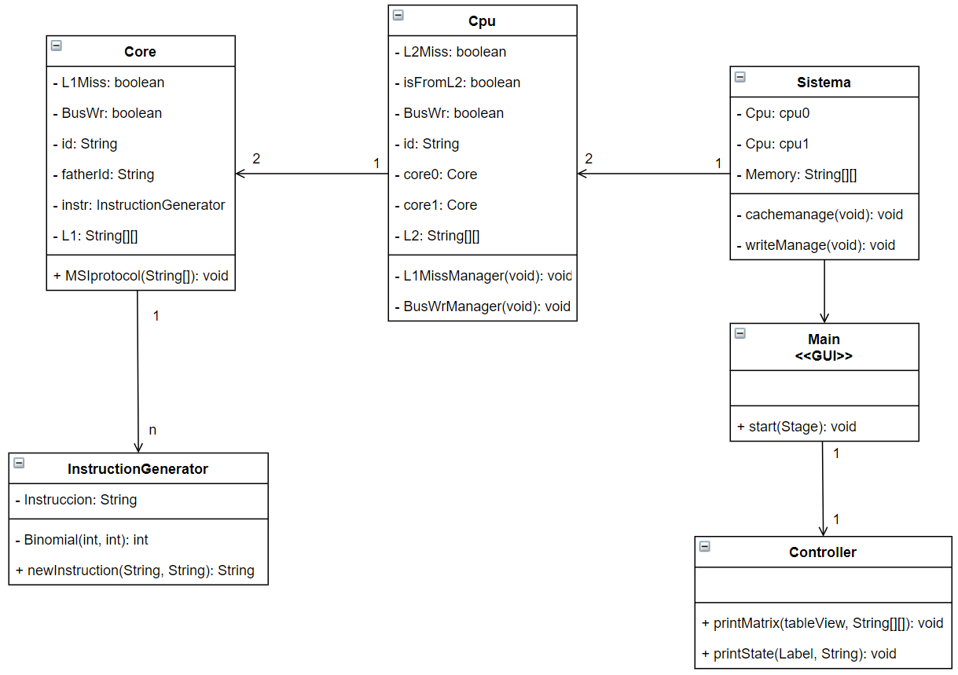

Slide 5
